Slide 1

Fundamentos de UML
Exercícios UML (Biblioteca)
Fernando A. Pereira
ISEG/UL – Fev. 2014

Slide 2
SI Para Gestão de Biblioteca
  Da entrevista com o responsável da biblioteca de uma universidade, resultou a seguinte descrição para um novo sistema informático
  “Uma das atividades principais da biblioteca é efetuar o empréstimo de publicações aos alunos da universidade. O empréstimo é registado pelos funcionários da biblioteca, que também consultam diariamente os empréstimos cujos prazos foram ultrapassados. Todo este processo é efetuado manualmente, sendo muito ineficiente. Espera-se que o novo sistema resolva esta situação.
  Os alunos necessitam de pesquisar os livros existentes na biblioteca. Caso um livro esteja requisitado, é mostrada a data esperada de entrega.”

Slide 3
SI Para Gestão de Biblioteca
  Excerto da entrevista efetuada pelo consultor Paulo Bastos ao responsável da biblioteca João Almeida com informação adicional à descrição apresentada anteriormente
  PB: Como é que funciona o processo de empréstimo de publicações?
  JA: Neste momento as publicações disponíveis para os alunos são os livros e as revistas que assinamos. Um aluno dirige-se com a publicação que pretende requisitar ao balção de atendimento para preencher a ficha de empréstimo. Tem de efetuar uma ficha para cada publicação, preenchendo o nº de cota e o titulo. Caso seja um livro terá de preencher os respetivos autores
  PB: Existe algum limite no numero de empréstimos?
  JA: Sim. No máximo o aluno pode efetuar 3 empréstimos
  PB: Qual o procedimento quando chega uma nova publicação?
  JA: Quando chega uma nova publicação ela é encaminhada para o responsável pela catalogação, onde será analisada e definida a sua área de conhecimento, Existem várias áreas pré-definidas como, por exemplo, Sociologia, Psicologia, Informática, etc. Novas áreas de conhecimento podem ser definidas
  PB: Existe alguma informação especifica sobre cada uma das publicações?
  JA: Para cada livro temos de registar o seu numero de identificação internacional, ISBN, e para as revistas registamos a sua periodicidade

Slide 4
SI Para Gestão de Biblioteca
Identifique os Objetos relevantes para o Sistema e as respetivas Classes
Para cada Classe proponha as respetivos:
  Atributos e Operações
  Visibilidade
  Tipos de dados básicos
  Associações
Desenhe o Diagrama de Classes do Sistema

Slide 5
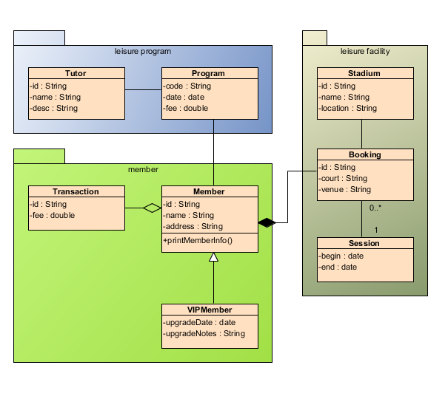
Sistema Gestão de Biblioteca
Resolução - Exercício

Slide 6
Identificar os Objetos Relevantes para o Sistema
Como se identificam Objetos?
  Geralmente antes de identificar os objetos, procuram-se as classes de objetos relevantes para o sistema, procurando, nos textos que descrevem aquilo que queremos que o sistema faça (requisitos funcionais), as palavras que são substantivos
  Numa 2ª fase refina-se a lista, eliminando as Classes desnecessárias. Isto é, que não fazem parte do âmbito do sistema, que são muito genéricos, ou demasiado concretas, ou que são sinónimos
Classes Candidatas:
  Autor
  Publicação
    Livro
    Revista
  Área Conhecimento
  Empréstimo
  Requisição
  Aluno
Provavelmente Empréstimo e Requisição, no contexto do sistema a desenvolver, são sinónimos

Slide 7
Definir as Classes
Definir as Classes consiste em identificar:
  Os Atributos e Operações que integram cada Classe
  Os Tipos de Dados de cada um dos Atributos
  Os parâmetros de chamada de cada Operação e a eventual informação de retorno
  As Associações existentes entre as várias Classes
  A Visibilidade que cada um desses Atributos e Operações deve possuir
Substantivos representam Potenciais Classes
Verbos representam Operações das Classes
Descrições de relacionamento representam Associações

Slide 8
Sistema Gestão Biblioteca – Diagrama Classes

Slide 9
Bibliografia
Mauro Nunes e Henrique O’Neill, Fundamentos de UML 7ª Edição, FCA (2004), ISBN: 978-972-722-4814

Slide 10

Obrigado Pela Vossa Atenção
Questões?

